Slide 1
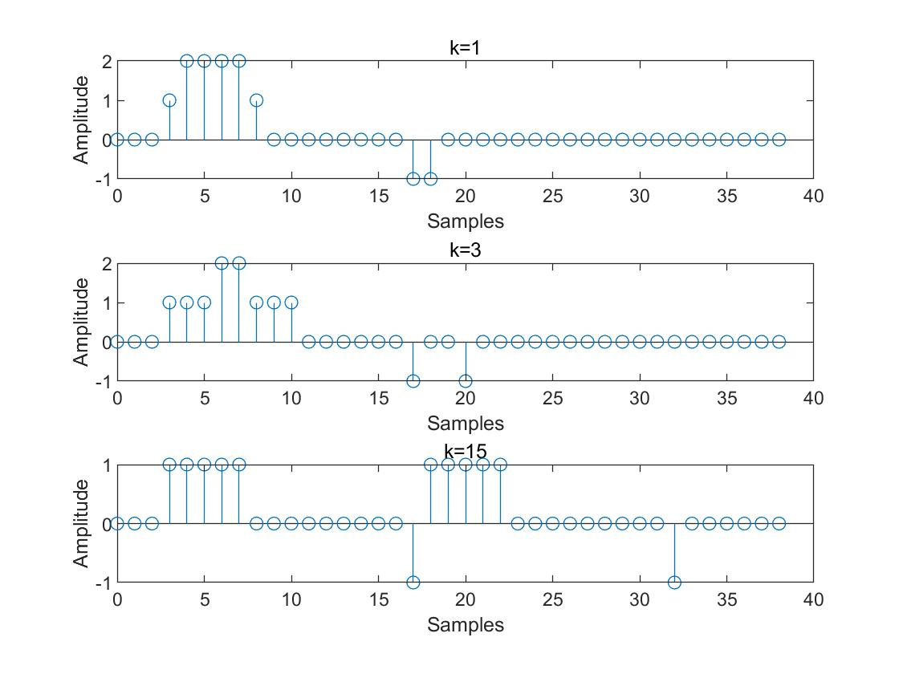
实验四 卷积
一、有如下信号进行卷积
利用MATLAB分别计算k=1，3，15三种情况下的卷积结果，并展示波形。
观察输入信号x[n]、输出信号y[n]，结合传递函数h[n]及卷积运算方法，解释该系统实现了什么功能。对上述系统，你能想到一个应用场景吗？
上述运算将信号x[n]平移后与原始x[n]信号叠加，应用场景：构建回波模型。

Slide 2
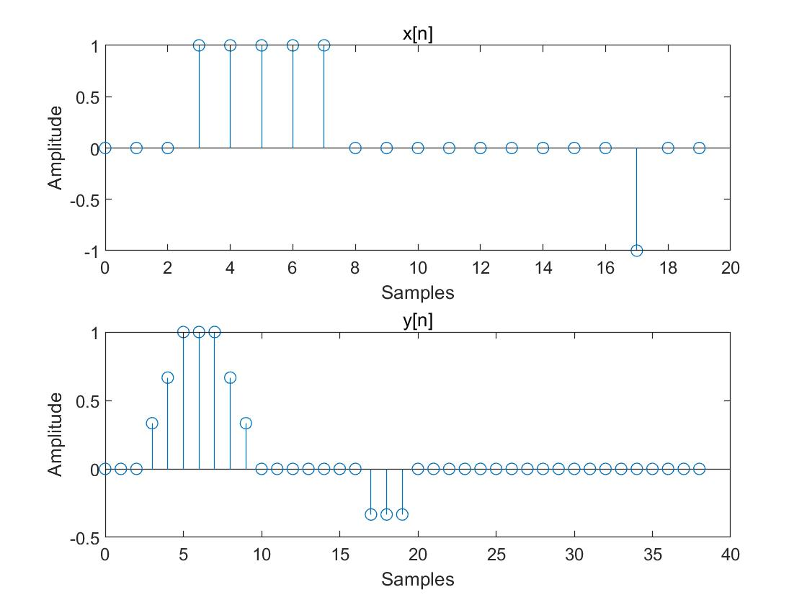
实验四 卷积
二、有如下信号进行卷积
利用MATLAB计算卷积结果，并展示波形。
事实上，这个例子中 卷积的意义是对输入信号x[n]求移动平均（moving average）。解释说明为什么上述卷积运算可以实现移动平均。对上述系统，你能想到一个应用场景吗？
上述过程计算x[n]各时间点上，n-1、n及n+1三个时间点上信号幅度的平均值。应用场景：去除噪声及其它剧烈变化，用于音频信号去噪、图像虚化、数据波形（股市、售价等）计算近一段时间的平均值，从而去除随机因素影响。

Slide 3
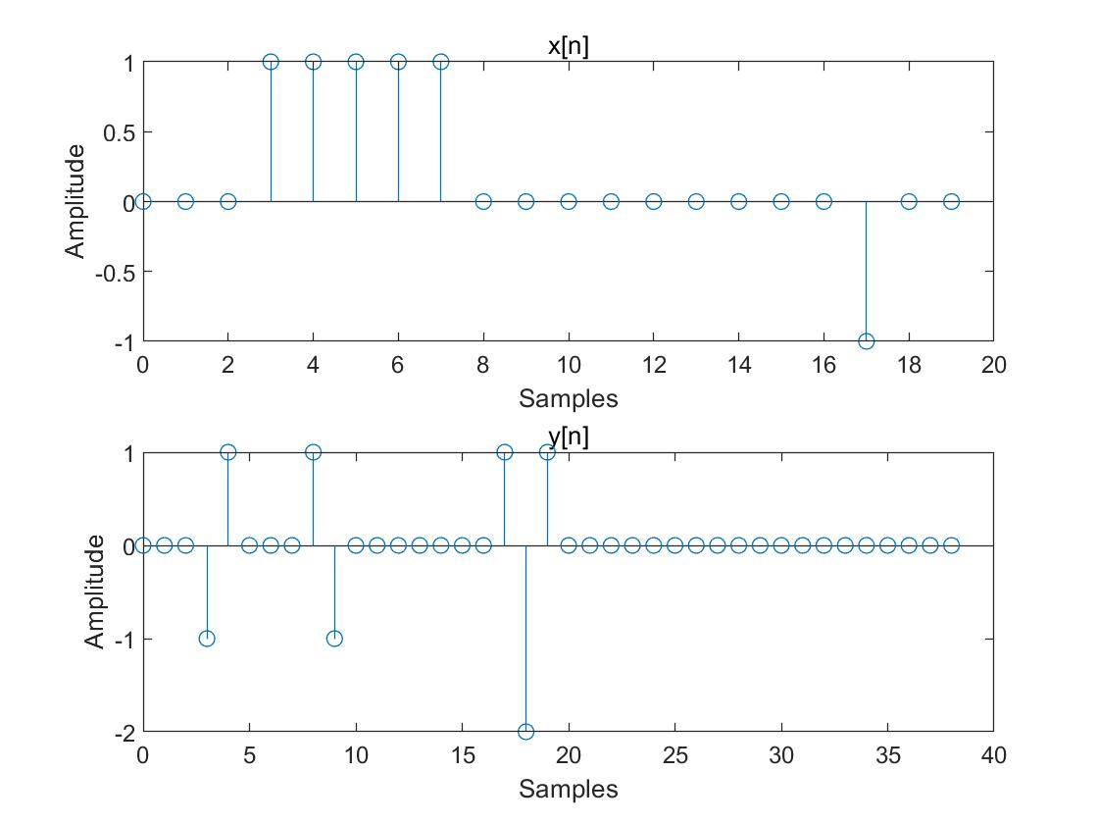
实验四 卷积
三、有如下信号进行卷积
利用MATLAB计算卷积结果，并展示波形。
事实上，这个例子中卷积的意义是识别输入信号x[n]的边沿。解释说明y[n]是如何表现x[n]的边沿的。对上述系统，你能想到一个应用场景吗？
上述过程对x[n]中幅度发生变化的时间点进行识别，同时可用于判断信号上升沿及下降沿所在位置。应用场景：电信号抖动识别。

Slide 4
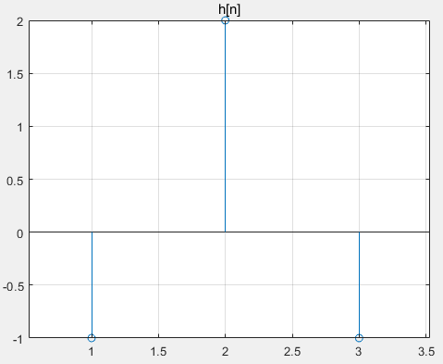
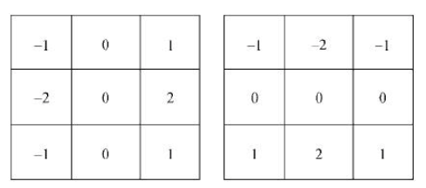
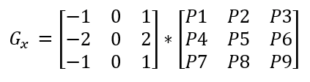
实验四 卷积
1D信号边沿识别：h[n] = [-1, 2, -1]
2D信号（图像）边缘识别：sobel滤波器
水平方向边缘识别： 垂直方向边缘识别：

Slide 5
实验四 卷积
四、在MATLAB中实现如下功能：针对本实验提供的39个音频文件，利用提供的"get_tune.p"函数截取片段，并利用卷积对截取的片段进行识别，判断其属于哪个音频文件。
完成以下任务：
写出你实现上述功能的方法及思路。（注：方法及思路中不应出现任何MATLAB命令，仅介绍你认为该任务该如何实现。）
将你实现上述功能的MATLAB函数或脚本复制粘贴在此处。
在get_tune函数中，分别设置输入ID如下：1）u7654321；2）u8888888；3）u1357246。利用你编写的函数，判断上述三个ID截取的音频分别属于哪个原音频文件？
你如何知道你所写的函数判断的结果是否正确？解释一下你验证该结果正确性的方法。

Slide 6
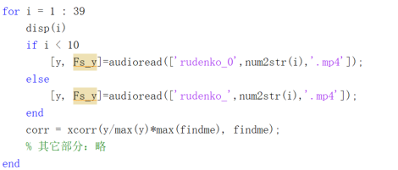
实验四 卷积
四、在MATLAB中实现如下功能：针对本实验提供的39个音频文件，利用提供的"get_tune.p"函数截取片段，并利用卷积对截取的片段进行识别，判断其属于哪个音频文件。
完成以下任务：
写出你实现上述功能的方法及思路。（注：方法及思路中不应出现任何MATLAB命令，仅介绍你认为该任务该如何实现。） 略
将你实现上述功能的MATLAB函数或脚本复制粘贴在此处。
依次读取39个音频，并将各音频声音幅度进行统一化处理：

Slide 7
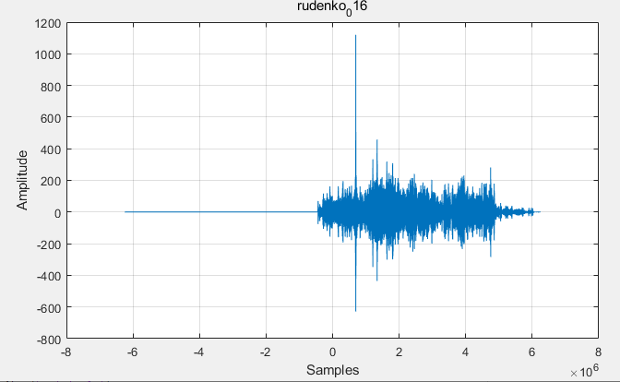
实验四 卷积
在get_tune函数中，分别设置输入ID如下：1）u7654321；2）u8888888；3）u1357246。利用你编写的函数，判断上述三个ID截取的音频分别属于哪个原音频文件？
1）片段“u7654321”来自于rudenko_16.mp4，约16-26秒：

Slide 8
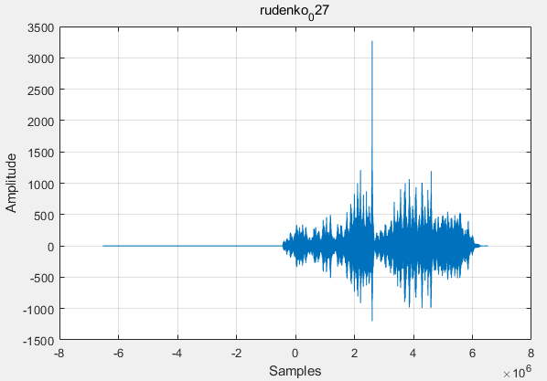
实验四 卷积
在get_tune函数中，分别设置输入ID如下：1）u7654321；2）u8888888；3）u1357246。利用你编写的函数，判断上述三个ID截取的音频分别属于哪个原音频文件？
2）片段“u8888888”来自于rudenko_27.mp4，约60-70秒：

Slide 9
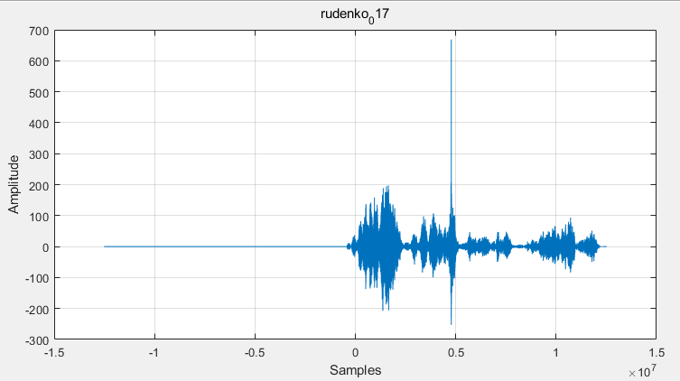
实验四 卷积
在get_tune函数中，分别设置输入ID如下：1）u7654321；2）u8888888；3）u1357246。利用你编写的函数，判断上述三个ID截取的音频分别属于哪个原音频文件？
3）片段“u1357246”来自于rudenko_17.mp4，约秒108-118秒：

Slide 10
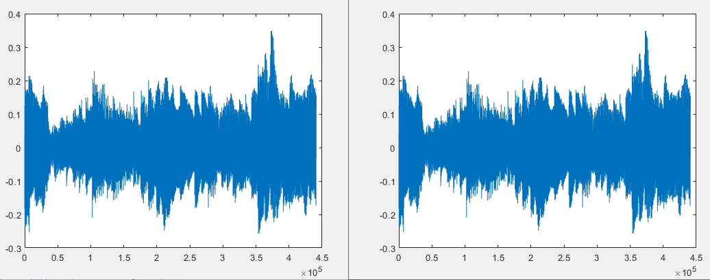
实验四 卷积
你如何知道你所写的函数判断的结果是否正确？解释一下你验证该结果正确性的方法。
首先需得到卷积最大值所在处对应的时间点，可利用以下命令：
上述命令在向量corr中找到最大值，并将最大值及最大值在向量中的位置分别返回给max_corr及position。
验证判断结果的方法：
利用上述方法得到卷积最大值所对应的时间点后，可直接利用sound命令播放比较；
更好的方法：利用上述方法得到卷积最大值所对应的时间点后，比较findme及原声音信号片段波形图，例如对片段“u1357246”及rudenko_17.mp4中108-118秒波形，将两个向量相减，看看是否为一个零向量？
u1357246 rudenko_17.mp4，108-118秒

